Slide 1
Winkel formules
Wat onderscheid jou van de concurrentie

Slide 2










Slide 3
Wat is een winkelformule
Wordt ingevuld door de marketing mix (inclusief logo)
Wat is een formule:
  Het assortiment (type)
  Wensen klanten
  Marktpositie
  Vestigingsplaats

Slide 4
Marketing instrumenten
P(rijs)
P(roduct)
P(laats)
P(romotie)
P(ersoneel)
P(roces)
P(hysical) evidence

Slide 5


Opdracht
Zoek het verschil bij de invulling van de marketing p’s bij Albert Heijn en Jumbo

Slide 6
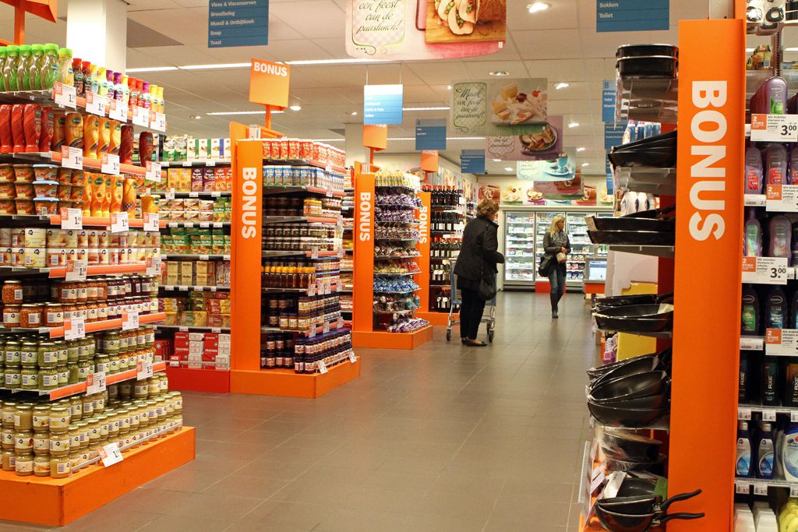

Slide 7
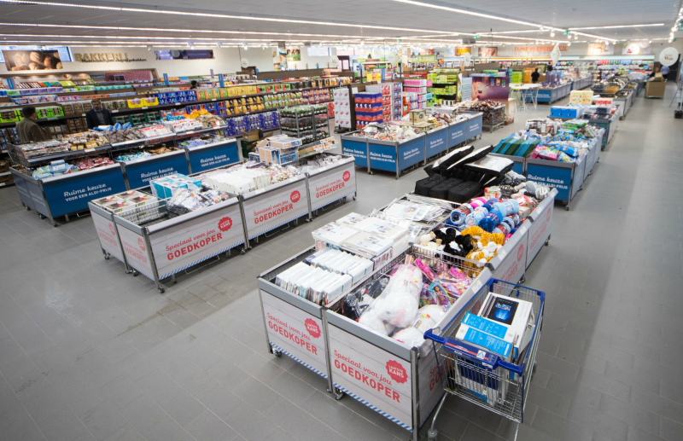

Slide 8
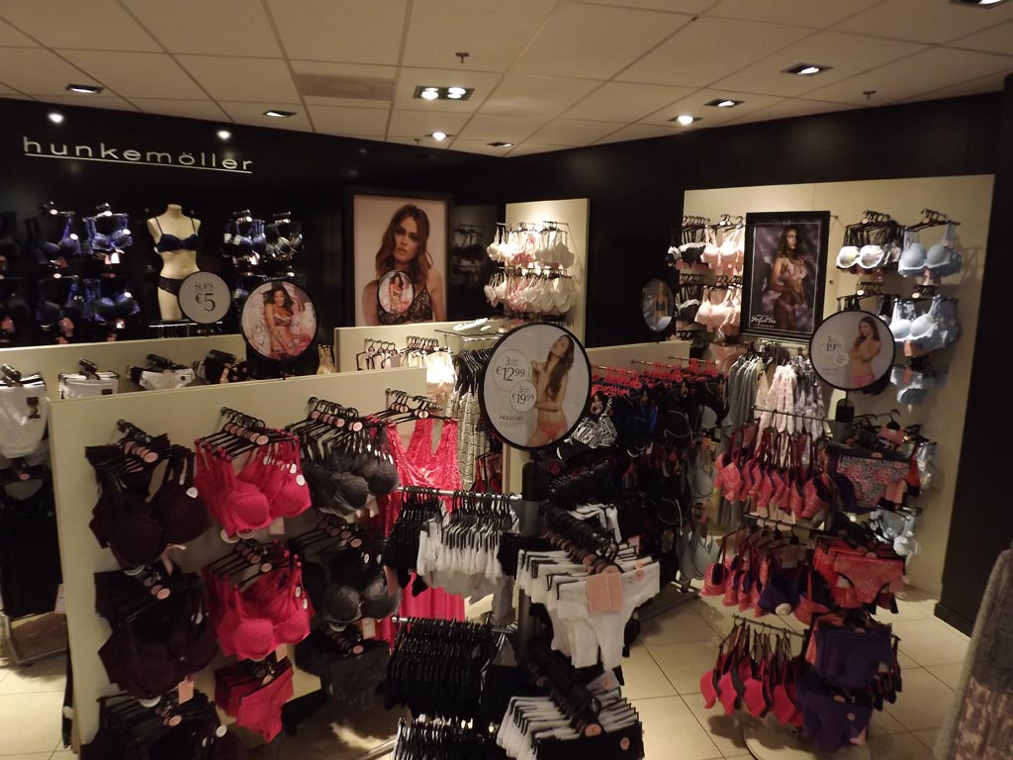

Slide 9
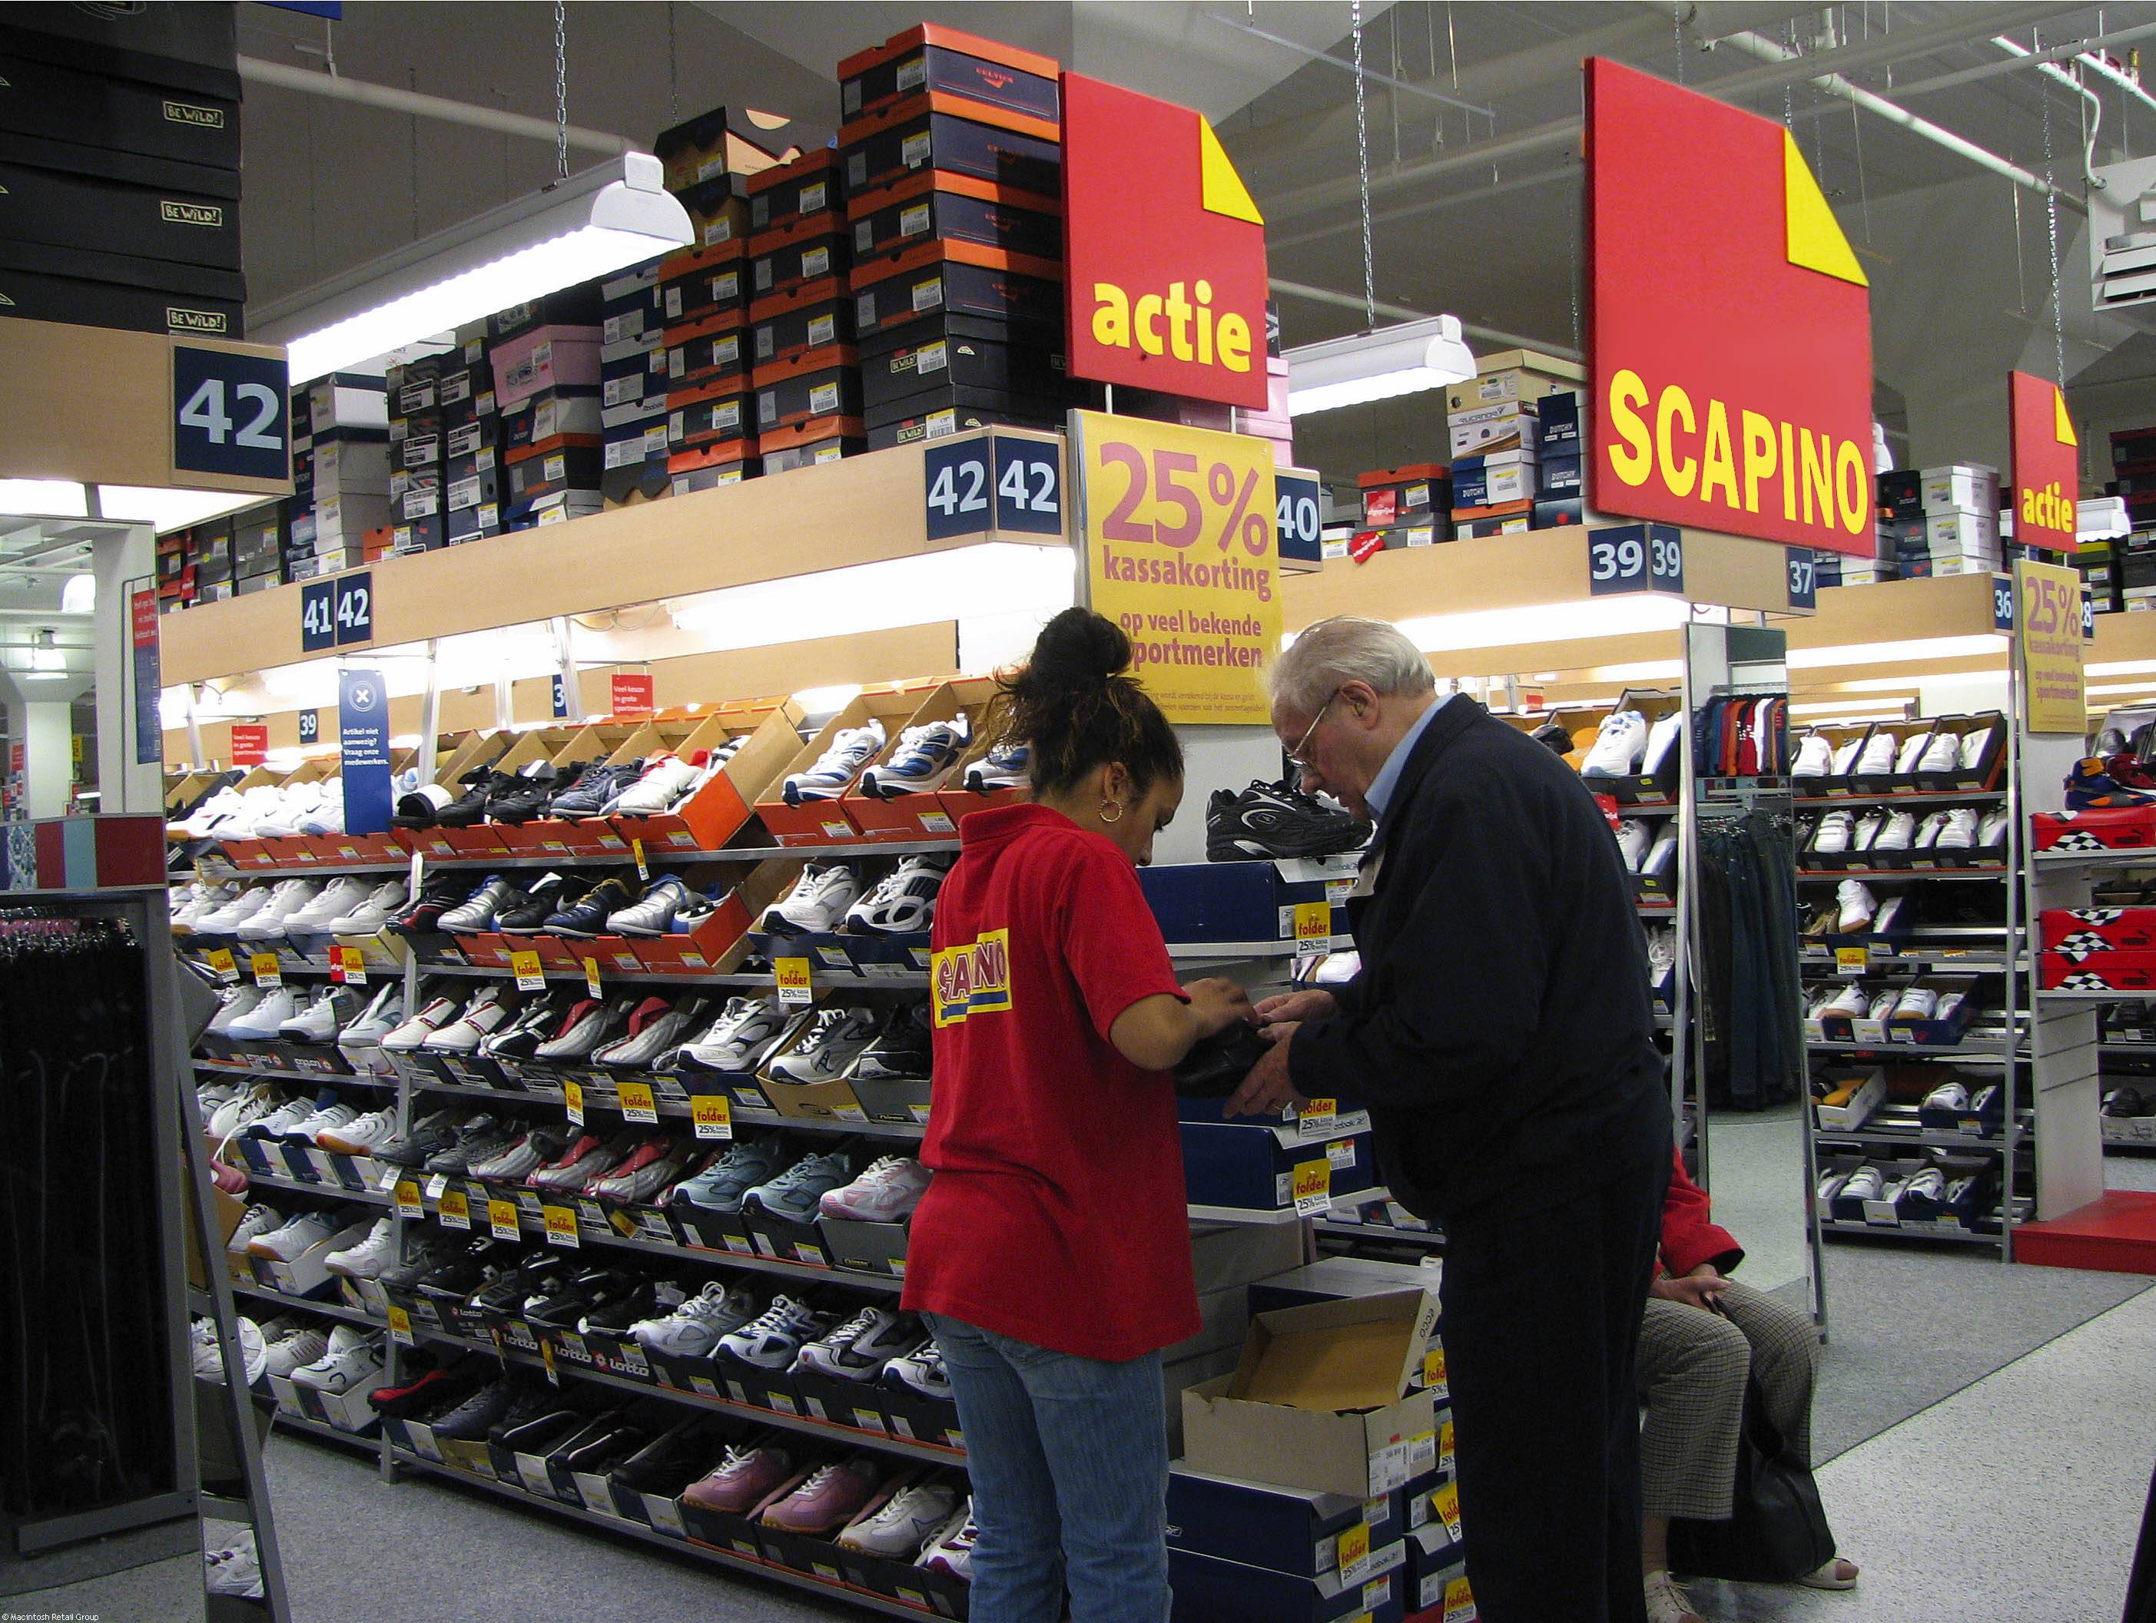

Slide 10
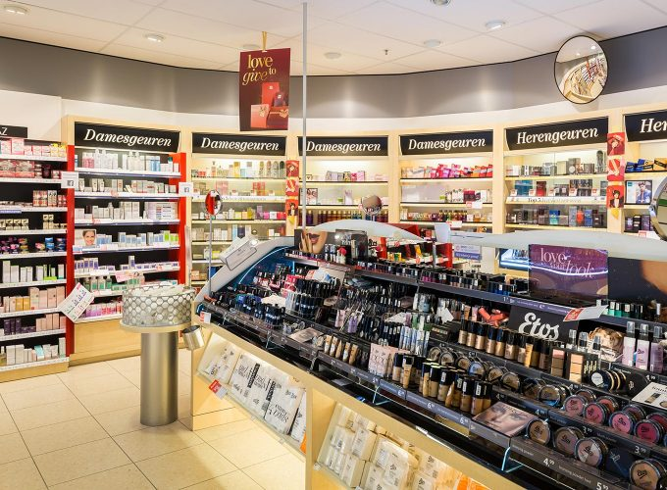

Slide 11
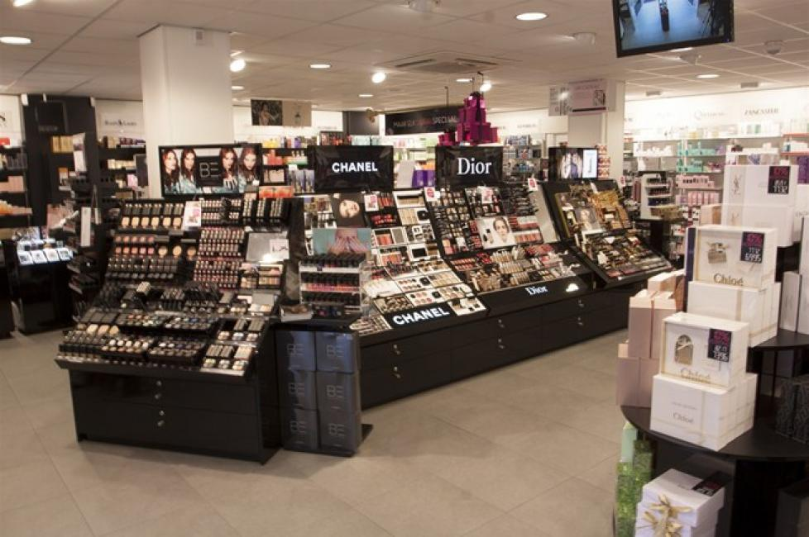

Slide 12
Waarom moet het interieur overeenkomen met het exterieur?

Slide 13
Een overzicht van winkel exterieur en interieur
  Winkelexterieur:
    Winkelgevel en winkelingang
    Buitenpresentatie
    Etalage
  Winkelinterieur:
    Ruimtes
    Routing
    Verlichting

Slide 14
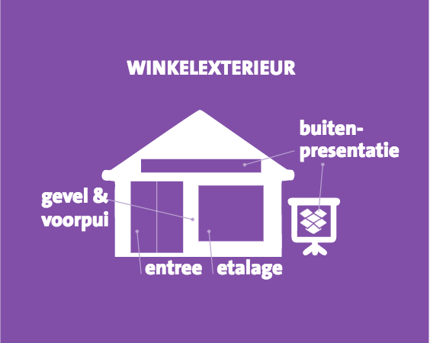
Winkel exterieur

Slide 15
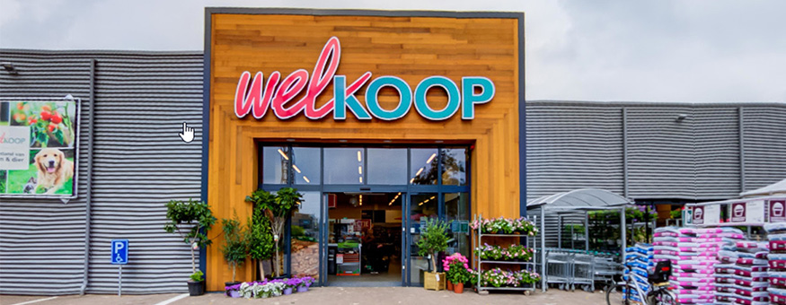
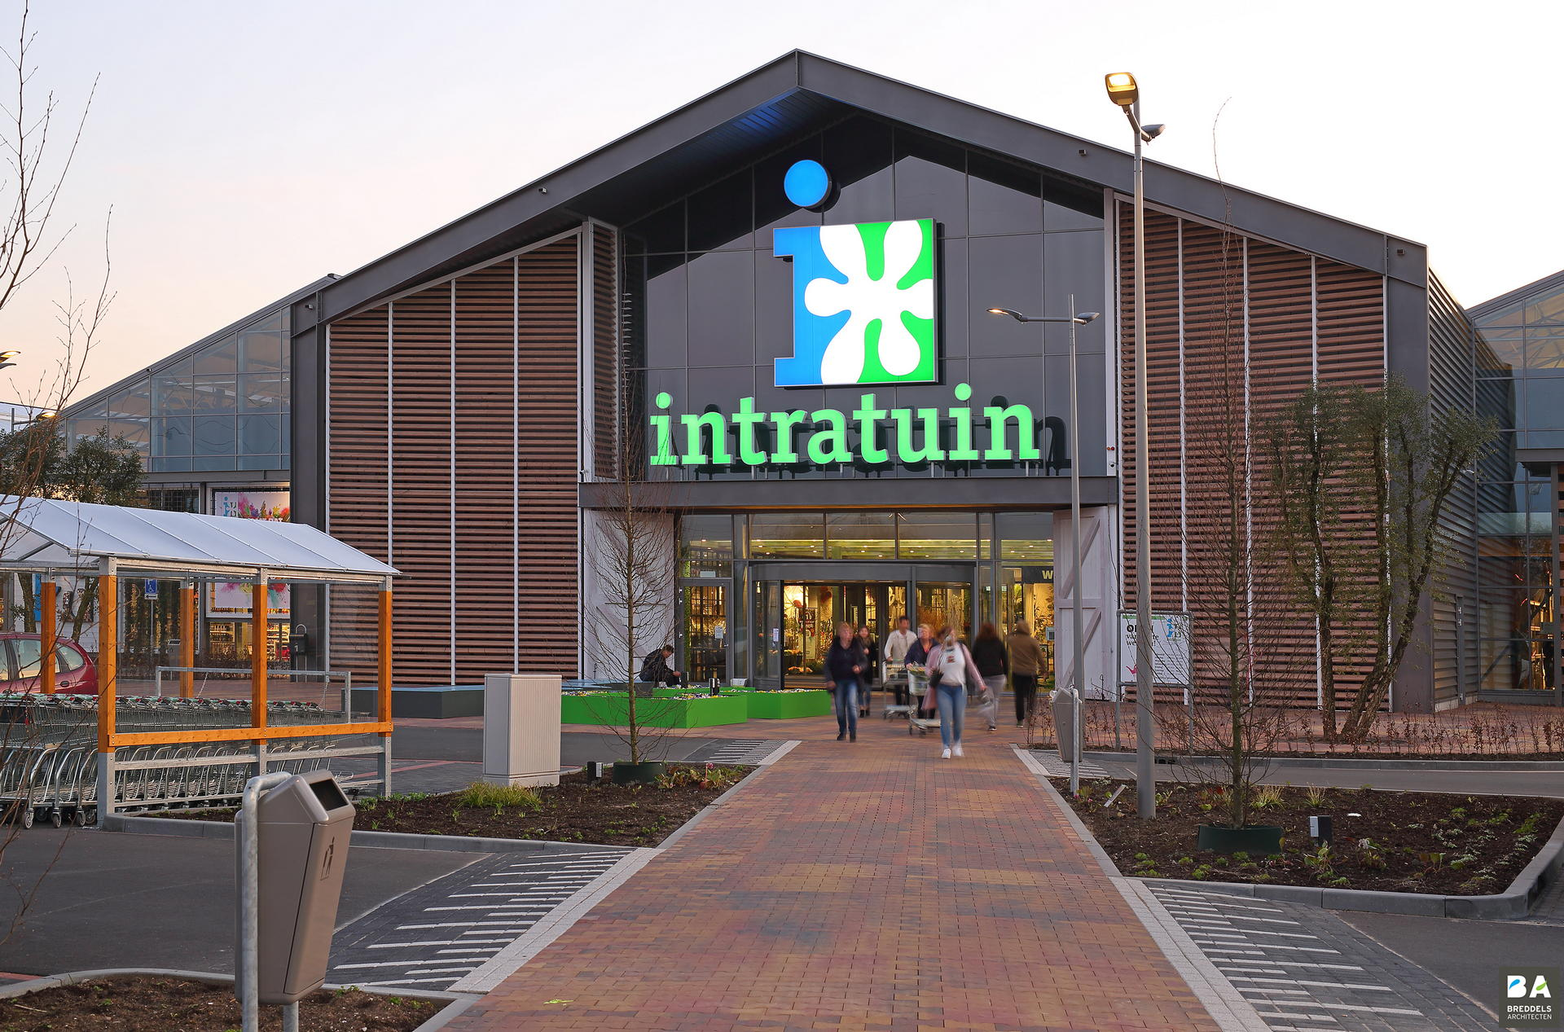
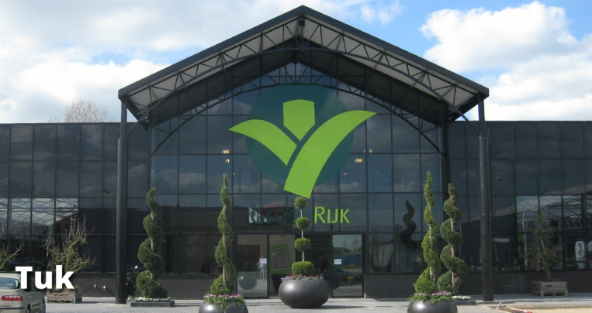
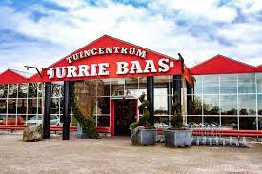

Slide 16
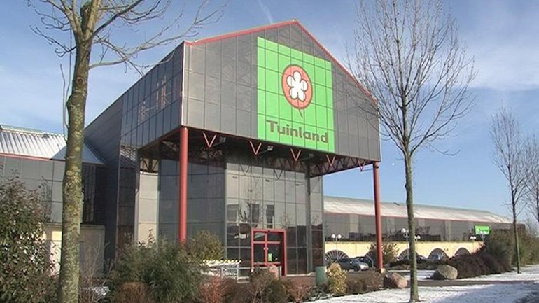
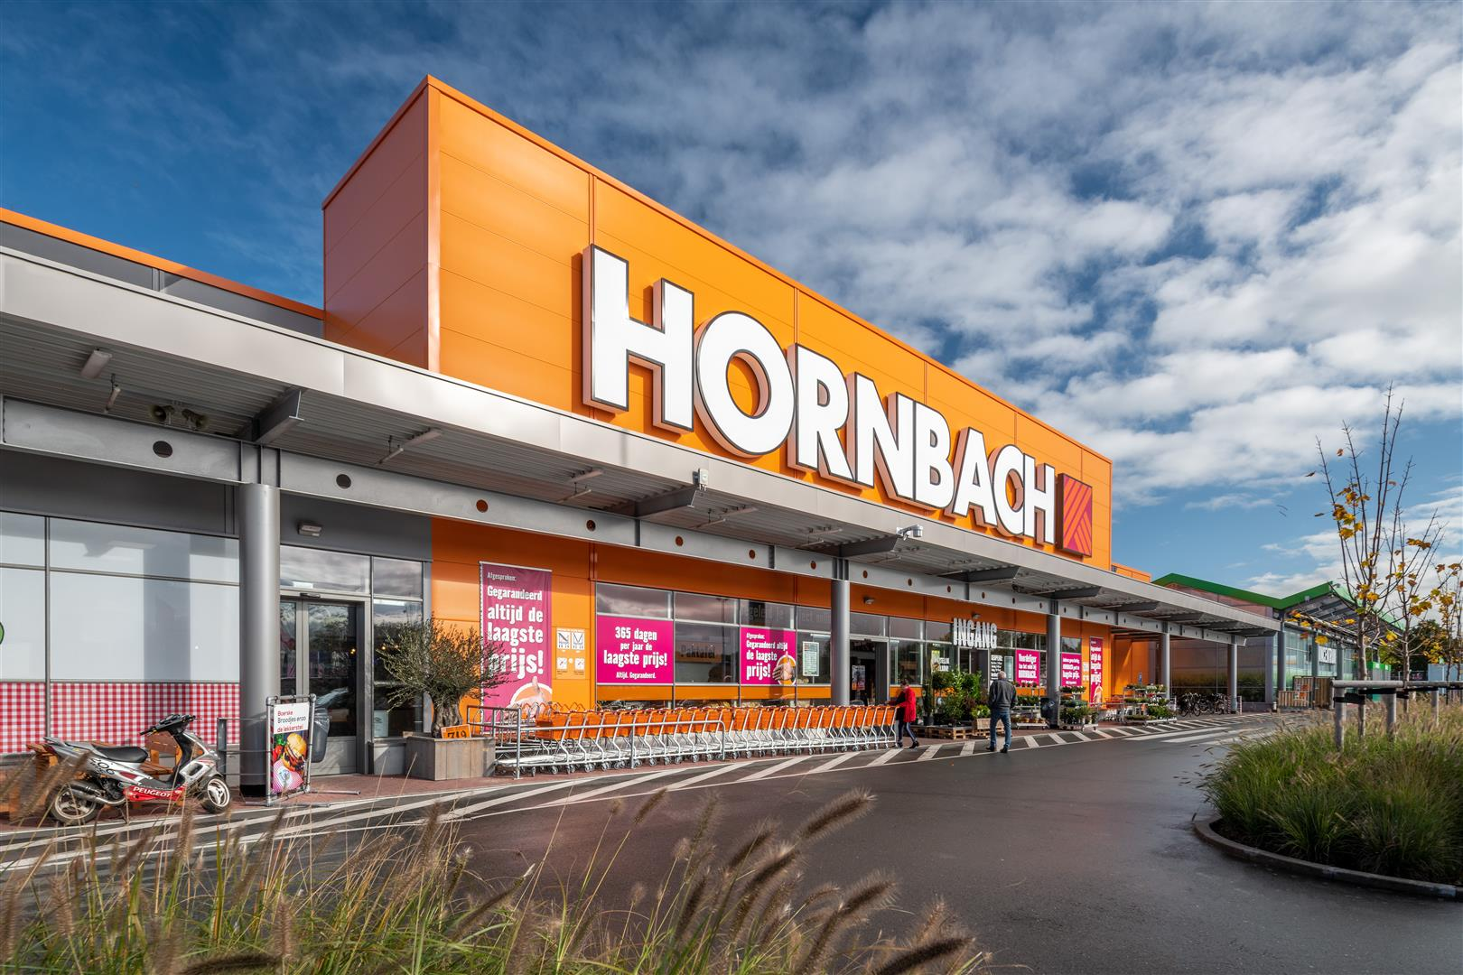

Slide 17
Waarom is het exterieur / front zo belangrijk?
  Trekt de aandacht
  Bevordert de verkoop
  Informeert klanten over de artikelen
  Informeert klanten over acties
  Maakt de winkel en de winkelstraat gezelliger

Slide 18
Etalage
  Gesloten etalage
  Halfgesloten etalage
  Open etalage

Slide 19
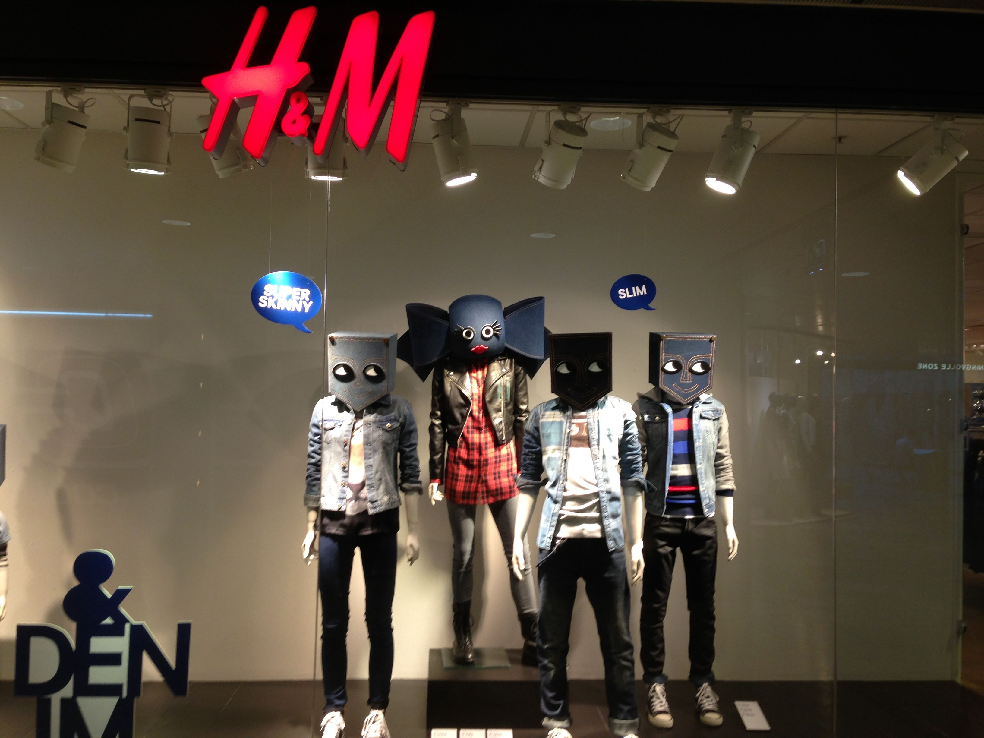

Slide 20
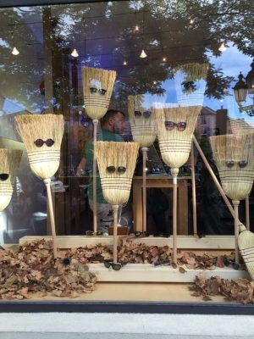

Slide 21
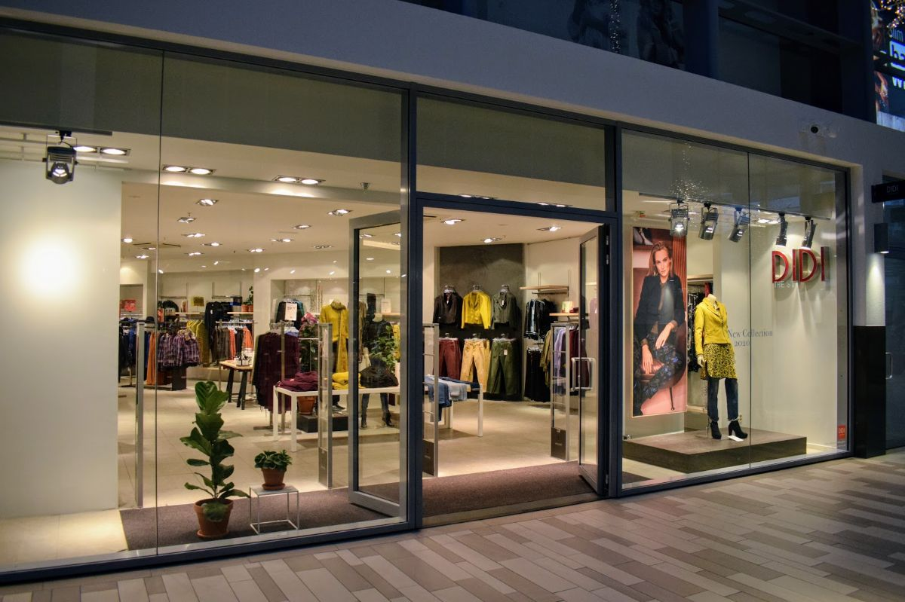

Slide 22
Etalage (varianten)
  Frontetalage
  Hoeketalage
  Portieketalage
  Eilandetalage

Slide 23
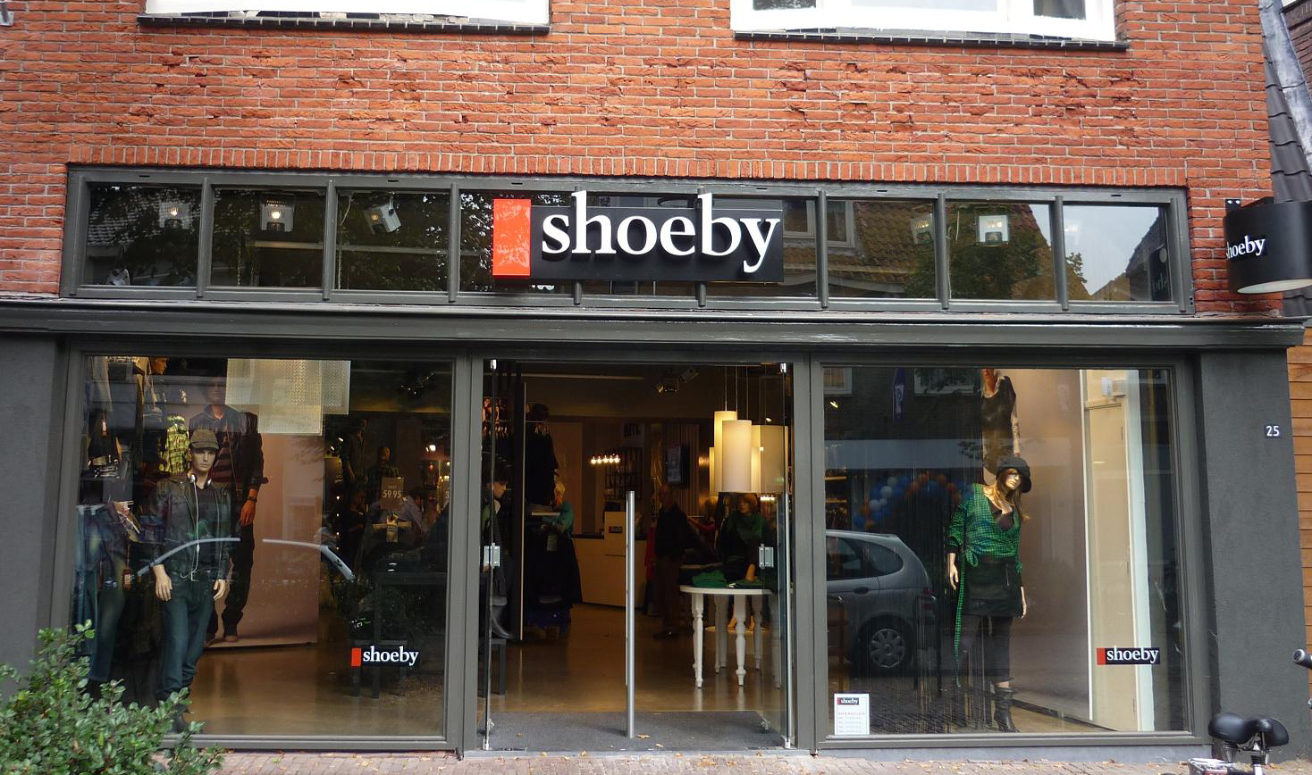

Slide 24
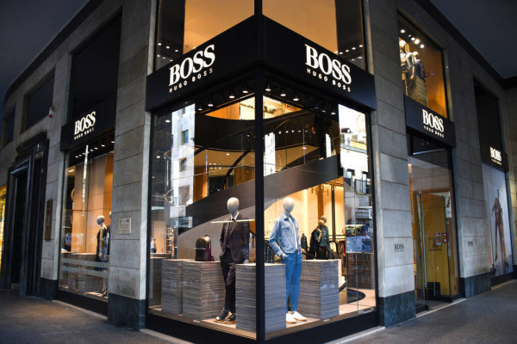

Slide 26
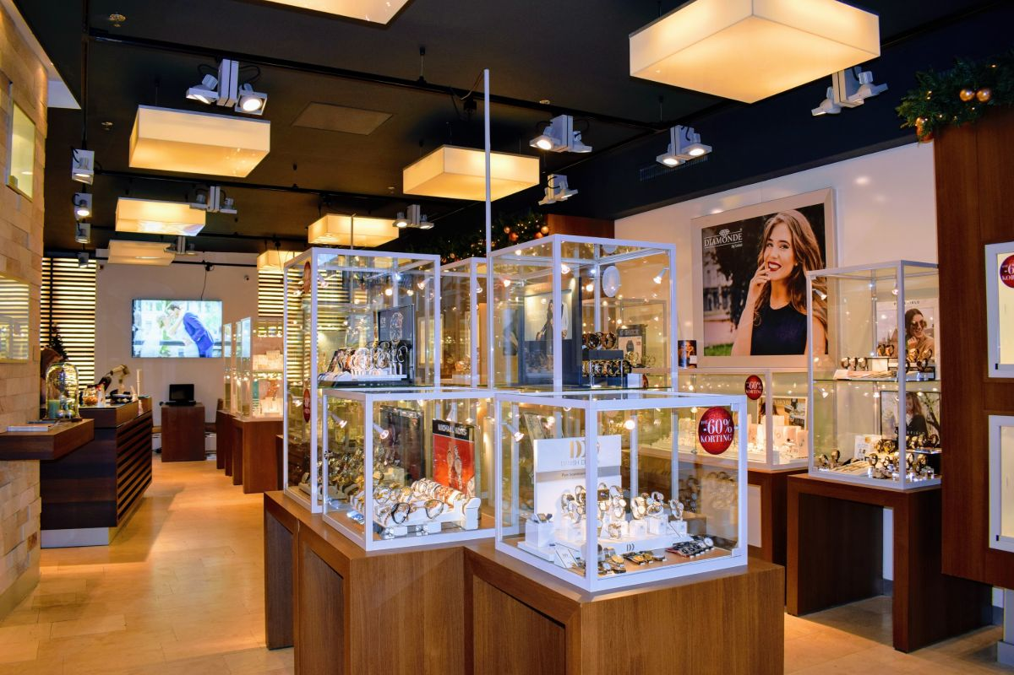

Slide 27
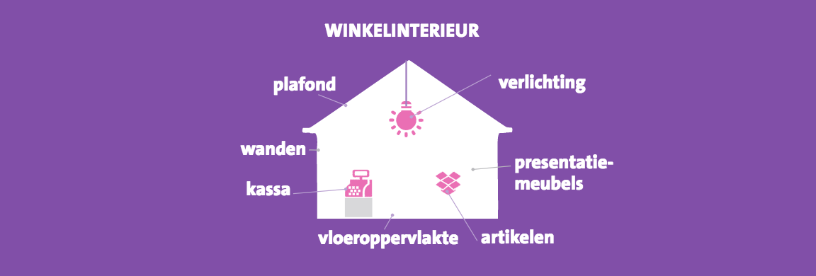
Winkel interieur

Slide 28
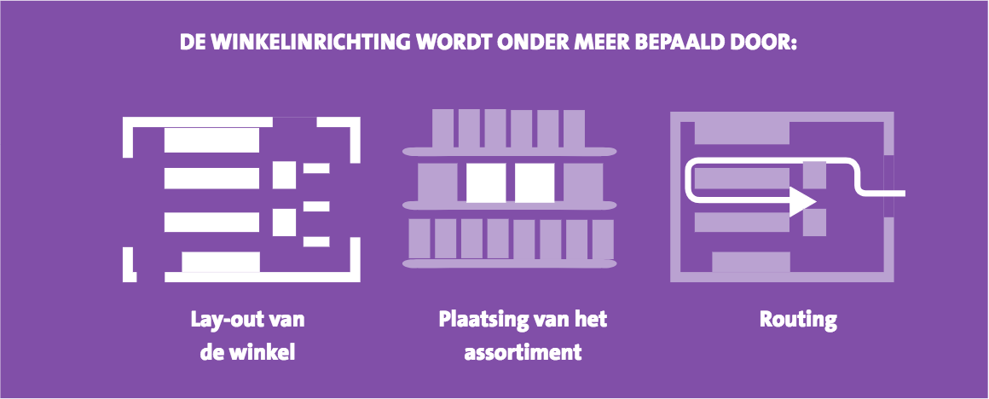
Hoe wordt winkel inrichting bepaald

Slide 29
Welke soort ruimten zijn er in een winkel
  Verkoopruimte
  Serviceruimte
  Operationele ruimte
  Kassaruimte

Slide 30
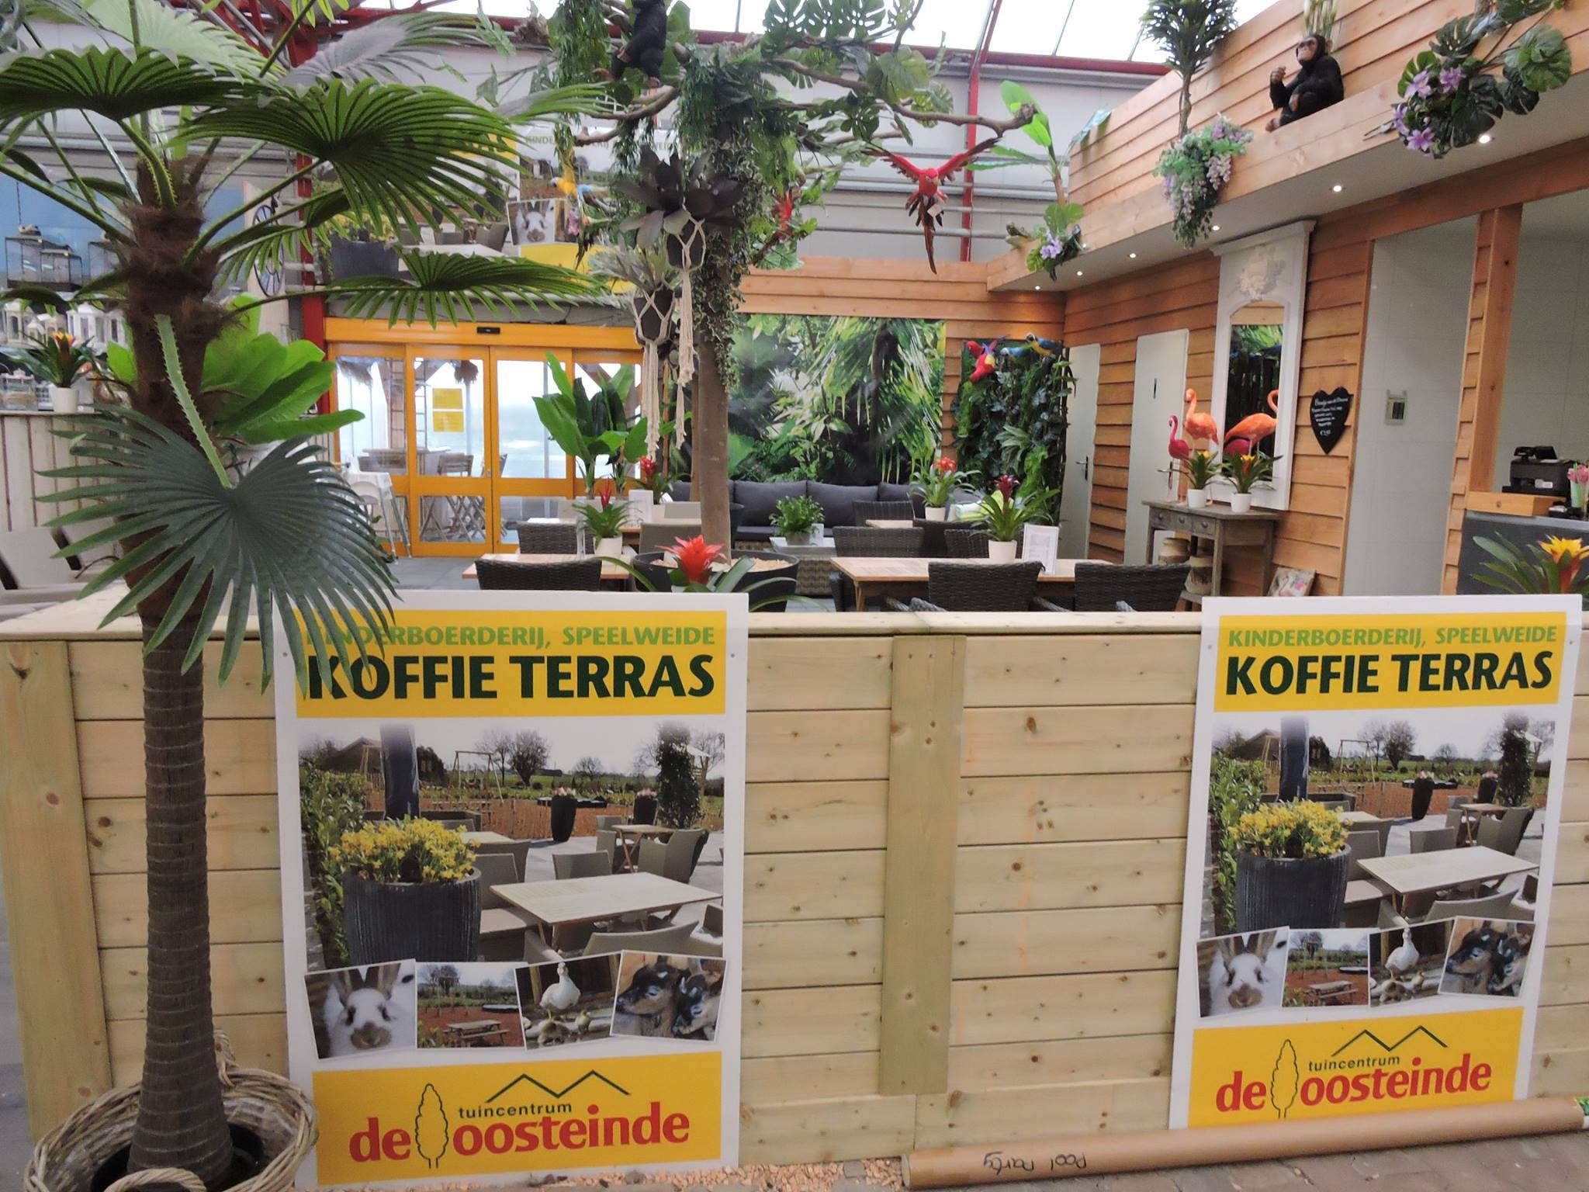
Service ruimten

Slide 31
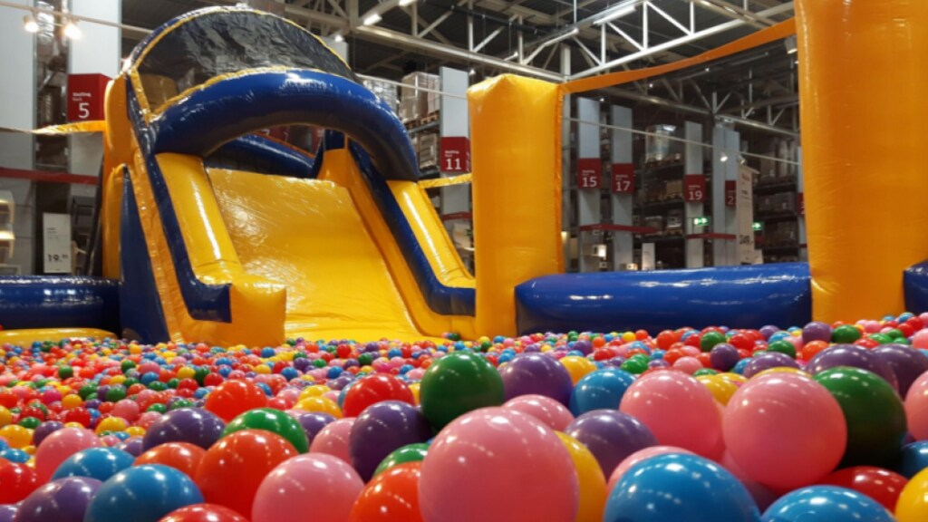

Slide 32
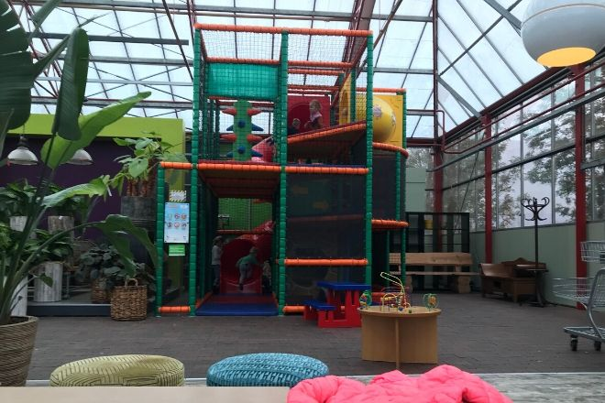

Slide 33
Operationele ruimte
Magazijn
Kantine personeel

Slide 34
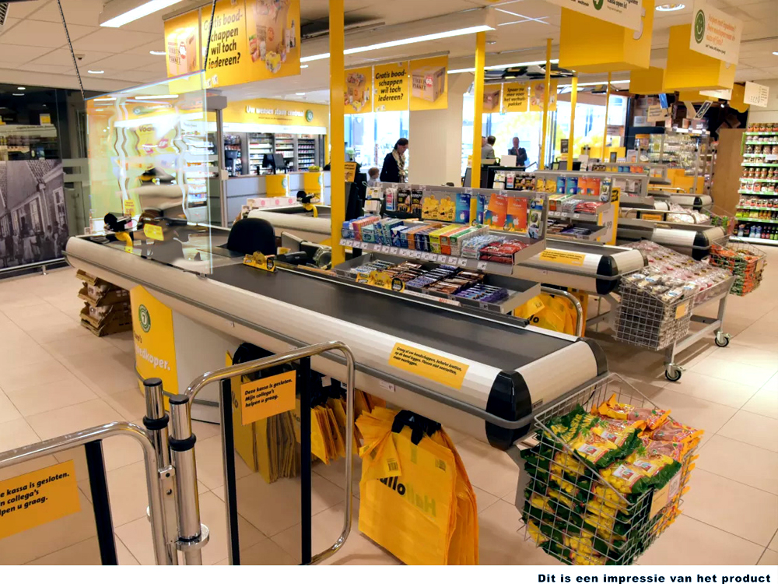
Kassa ruimte

Slide 35
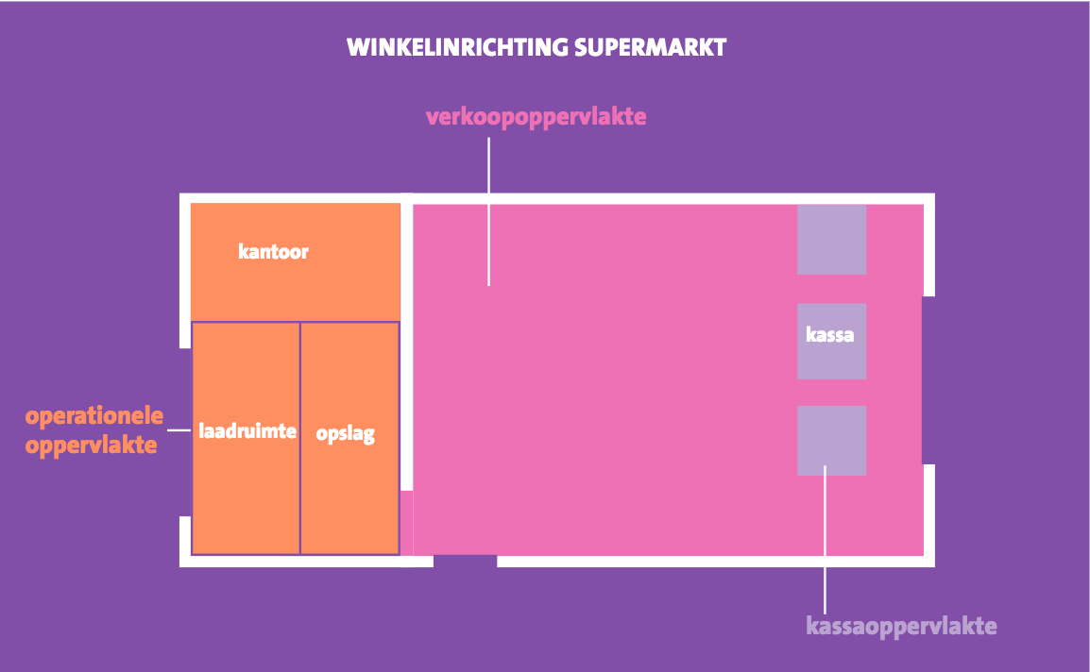
Winkelinrichting Supermarkt

Slide 36
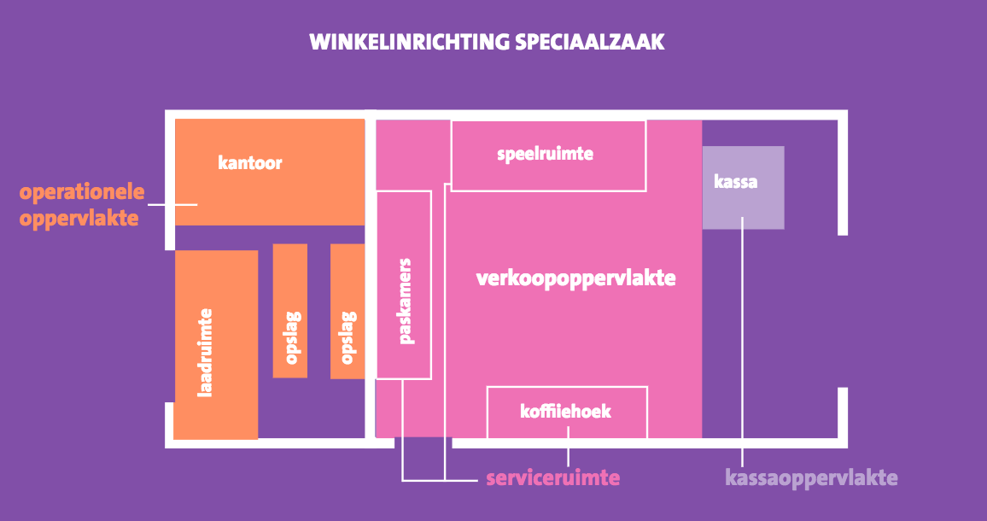
Winkelinrichting speciaal zaak

Slide 37
De kunst van de juiste winkelroute

Slide 38
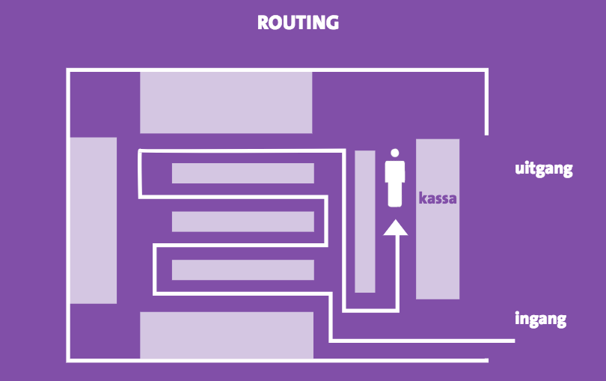

Slide 39
Wat zijn de sterke en zwakke plekken in de looproute bij jouw stage bedrijf?

